Slide 1
LA FOTOGRAFIA
GIULIA ABBAFATI

Slide 2
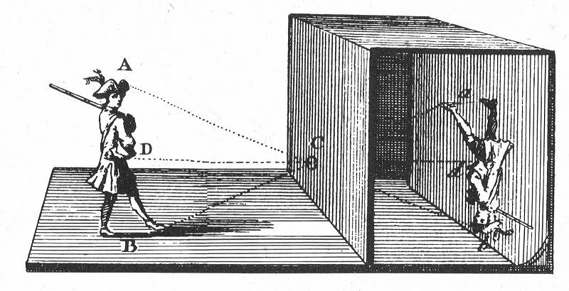
ORIGINI
La parola fotografia deriva dal greco PHOTOS (luce) e GRAPHÌA (scrittura). Vuol quindi dire scrittura con la luce.
Un modo per scrivere per scrivere con la luce nasce già nell’antichità con la camera oscura, un particolare strumento grande come una stanza, in cui un raggio di luce passa attraverso un foro nella parete, e proiettata sulla parete opposta l’immagine capovolta dell oggetto che c’è all’esterno .
Veniva usata dai pittori in modo da ripotare quadri più realistici, ma rimaneva il problema di fissare l’immagine senza il bisogno di pitturarla.

Slide 3
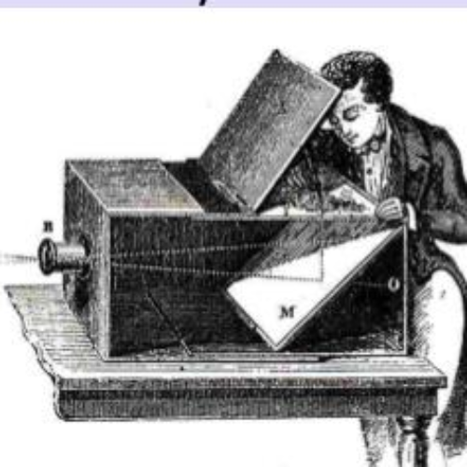
Nel corso del XVI e del XVII secolo, la camera oscura fu sottoposta a diverse modifiche per da una parte, rendere la proiezione più nitida e dall’altra per correggere l’immagine capovolta .
Nel 1657 il tedesco GASPAR SCHOTT dotò della messa a fuoco la camera oscura ; mentre nel 1685 l’inventore tedesco JOHANN ZAHN concettualizzo il funzionamento dell attuale macchina fotografica REFLEX raddrizzando cosi l’immagine proiettata

Slide 4
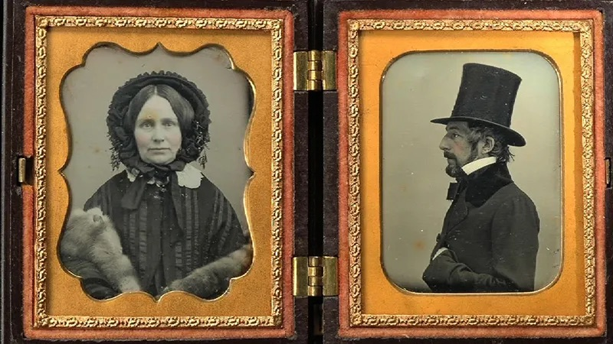
Il problema del fissare le immagini viene risolto all’inizio del XIX dai francesi LOUIS-JACQUES MANDÈ DAGUERRE e NICEPHORE NIÈPCE, di cui pero solo il primo riesce a prendersi i meriti dell’invenzione nel 1833.
Le prime fotografie infatti prendono il suo nome, sono i Dagherrotipi, immagini fissate suona lastra d’argento attraverso un complicato lavoro con liquidi chimici. I dagherrotipi però sono immagini singole, di cui non si possono avere delle copie. Questo problema viene risolto poco dopo l’invenzione del dagherrotipo dall’inglese WILLIAM HENRY FOX TABLOT, che inventa l’attuale Negativo, inizialmente chiamato calotipo, grazie al quale si può fare un numero infinito di copie con un singolo scatto fotografico. Da qui nasce la prima vera fotografia.

Slide 5
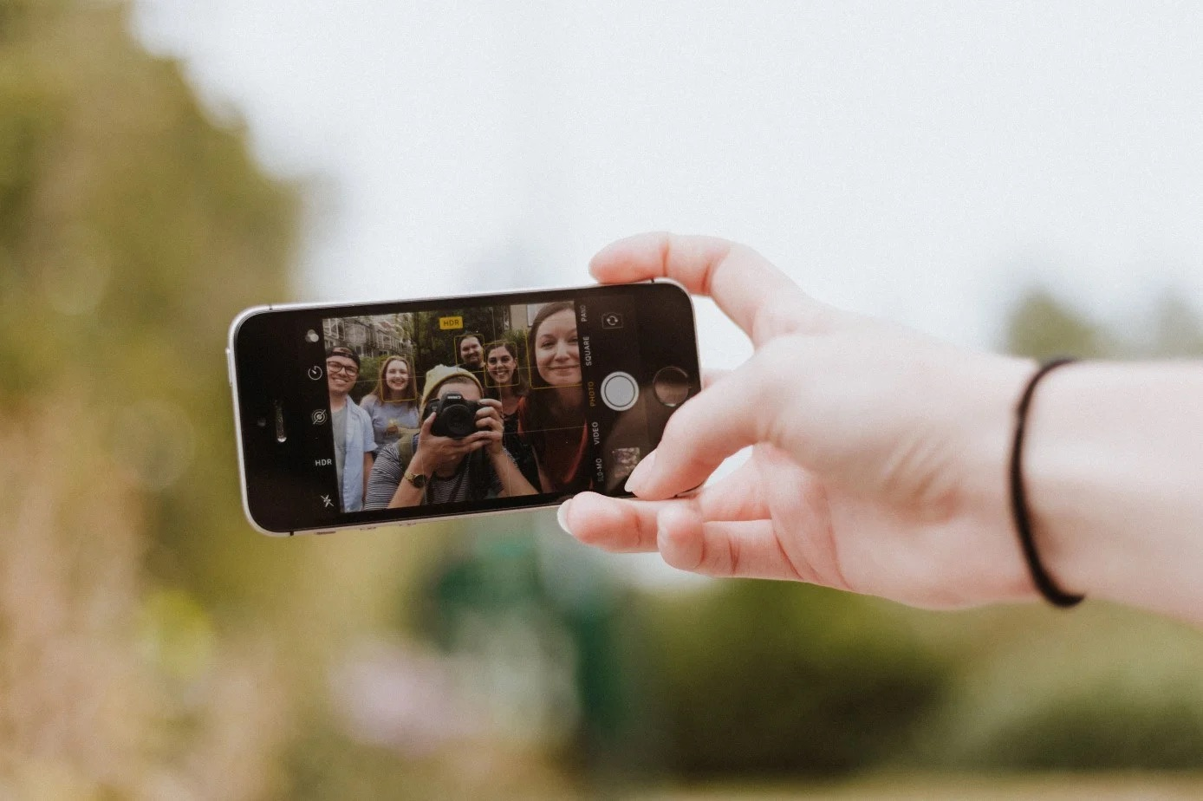
LA FOTOGRFIA A OGGI
La fotografia negli ultimi 20 anni ha avuto dei mutamenti enormi. Si è assistito agli inizi del nuovo millennio ad un graduale passaggio dalla pellicola al digitale, tanto che ora la pellicola è praticamente morta, infatti i nuovi adolescenti (i cosiddetti digital native) non ne hanno sicuramente mai visto una. Negli ultimissimi anni invece assistiamo a un altro fenomeno, ovvero quello della condivisione delle fotografie e soprattutto della fotografia realizzata con gli smartphone. Da una parte la fotografia non è mai stata cosi diffusa come oggi, stando alla moda dei selfie (che peraltro ci sono sempre stati, solo che non li chiamavamo cosi, ma semplicemente autoscatti). Nel 2019 sono stat scattate 1420 miliardi di foto. La condivisione delle foto si è avuta grazie ai social network.

